Slide 1
Manejo de Bases de Datos no relacionales

Slide 2
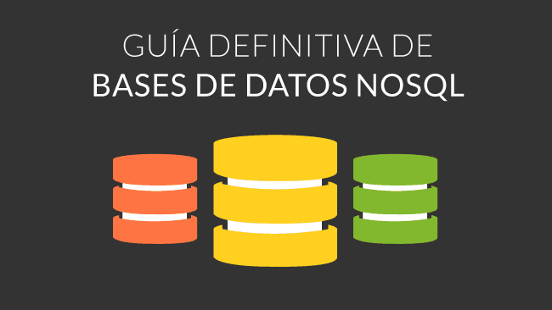
¿Qué es una base de datos no relacional o no SQL?
Están diseñadas para modelos de datos específicos y tienen esquemas flexibles para crear aplicaciones modernas.
Son ampliamente conocidas por su fácil desarrollo, su funcionalidad y su desempeño a gran escala.

Slide 3

¿Cómo funciona una base de datos no relacional o no SQL?
Utilizan una gran variedad de modelos de datos para acceder y administrar datos.
Están optimizadas específicamente para aplicaciones que requieren grandes volúmenes de datos, baja latencia y modelos de datos flexibles.

Slide 4
¿Porqué usar una base de datos NoSQL?
Flexibilidad
Alto desempeño
Escalabilidad
Altamente funcional

Slide 5
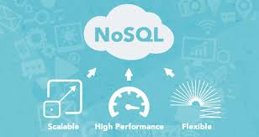
Tipos de Bases de Datos No SQL
Clave-valor: Son altamente divisibles y permiten escalado horizontal, se usa en los juegos, tecnología publicitaria e iOT.
Documento: Los datos se representan como un documento JSON ya que es más intuitiva al abstraer información.

Slide 6
Tipos de Bases de Datos No SQL
Gráfico: Facilita la creación y la ejecución de aplicaciones que funcionan con conjuntos de datos altamente conectados. Se usan en redes sociales, motores de recomendaciones.
En-Memoria: Los juegos utilizan tecnología como tablas de clasificación.
Buscar: Solución de problemas para los desarrolladores.

Slide 7
Ventajas de las bases de datos NoSQL
Las bases de datos NoSQL proporcionan una variedad de modelos de datos, que incluyen documentos, gráficos, etc..
Implementación rentable, ya que no necesitan adquisición de licencias costosas.
El desempeño depende del clúster web y no de requerimientos de máquina.
Permite mayor escalabilidad a menor costo debido a la flexibilidad de su uso.

Slide 8
Desventajas de las bases de datos NoSQL
No ofrece Atomicidad, consistencia, aislamiento y durabilidad*
*Es posible solucionar dicho problema con la implementación propia de código o con las reglas de la base de datos.
En temas de transacciones de seguridad requiere un mayor esfuerzo debido a la implementación autónoma.
En el caso de algunas no ofrece compatibilidad con consultas SQL.

Slide 9
Terminología
-Conjunto, Colección (Tabla)
-Documento, Elemento(Fila)
-Columna, Campo( Columna)
-ObjectId, Key, índice(PrimaryKey)
-Documento incrustado(Tabla u objeto anidado)
-Matriz,Lista(Lista)

Slide 10
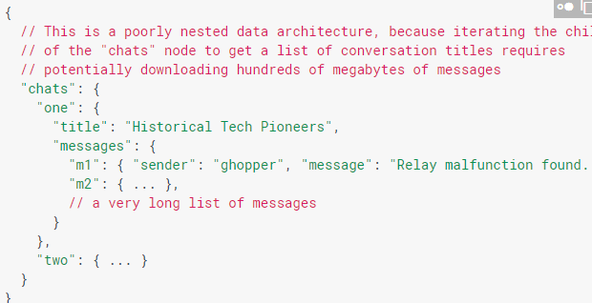
Ejemplo(Incorrecto)
Si se quiere obtener datos de los Chats, se requiere traer todo el árbol de chats.

Slide 11
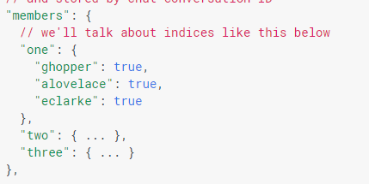
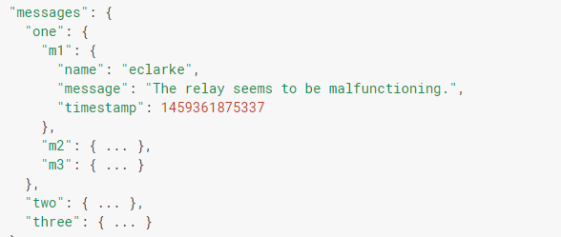
Ejemplo

Slide 12

¿Qué herramienta utilizar para manejar una base de datos NoSQL?

Slide 13

¿Qué es Firebase?
Según su propia definición, Firebase es un conjunto de herramientas orientadas a la creación de aplicaciones de alta calidad, al crecimiento de los usuarios y a ganar más dinero.

Slide 14
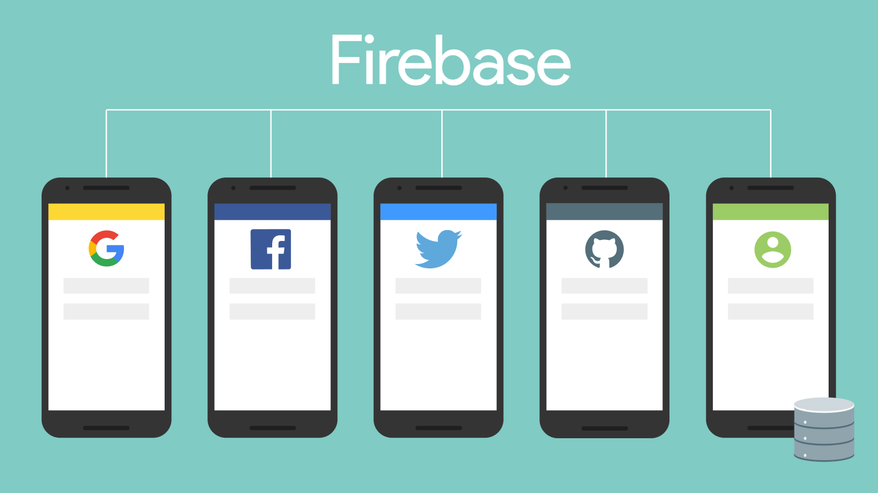

¿Qué ofrece Firebase?

Slide 15
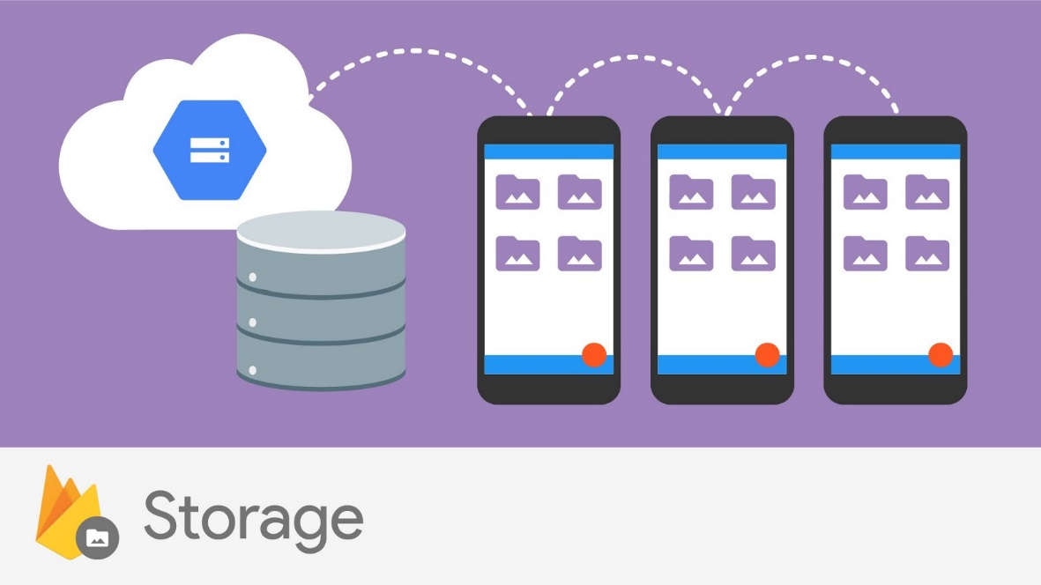
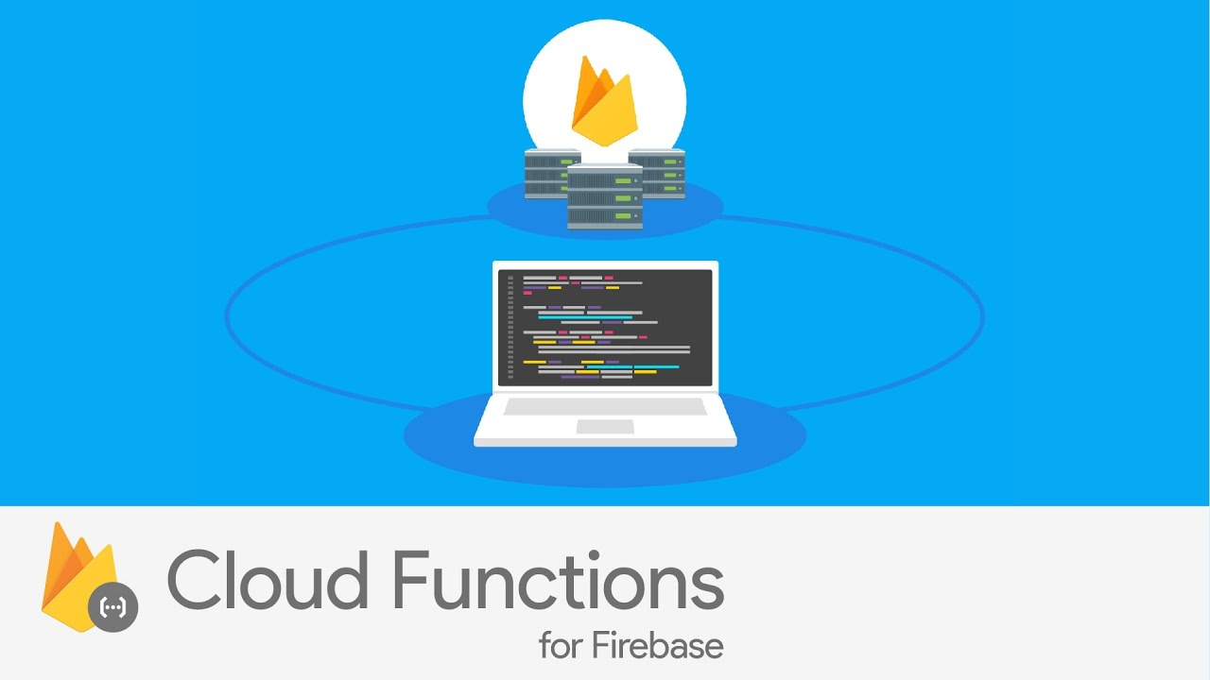
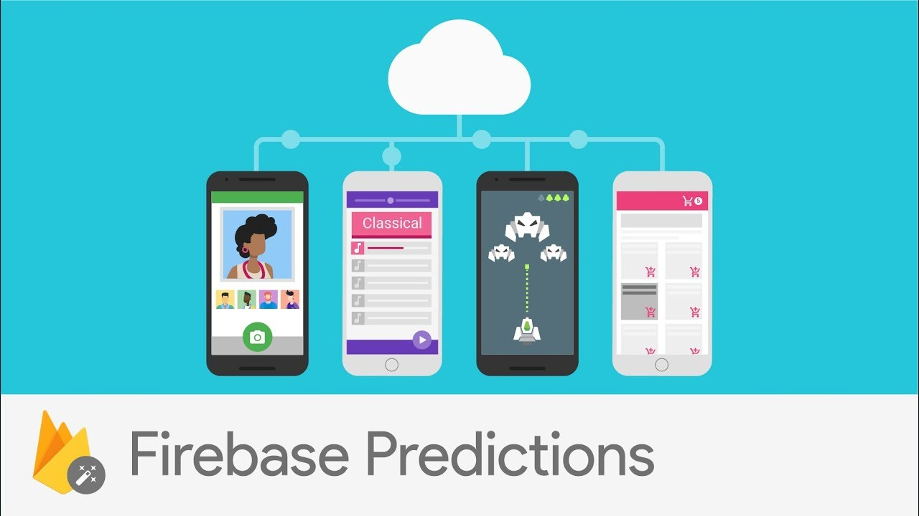
¿Qué ofrece Firebase?

Slide 16
¿Qué ventajas tiene Firebase?
Adiós WebServices: No se requiere hacer back-end ya que por acceso de api podemos acceder a las herramientas de firebase.
Es multiplataforma, es compatible con Android, iOS e incluso con tecnologías web como ionic.
Puedes enviar notificaciones Push a un sin fin de dispositivos al mismo tiempo, por sectores o preferencias.

Slide 17
¿Qué ventajas tiene Firebase?
Se pueden obtener analíticas en tiempo real de funcionamiento.
El coste en comparación a de gestores de bases de datos como el de Oracle es mucho más económico.
Es posible acceder a las funciones específicas solo con acceder a la API.

Slide 18
¿Qué desventajas tiene Firebase?
Tiene un limite gratuito de tan solo 100 conexiones simultáneas.
Evita el costo y desarrollo del back-end; pero si quiere escalar tu proyecto a empresa grande, se requiere de hacer tu propio back-end.
Aunque existe mucha documentación es posible que la curva de aprendizaje sea de nivel medio.

Slide 19
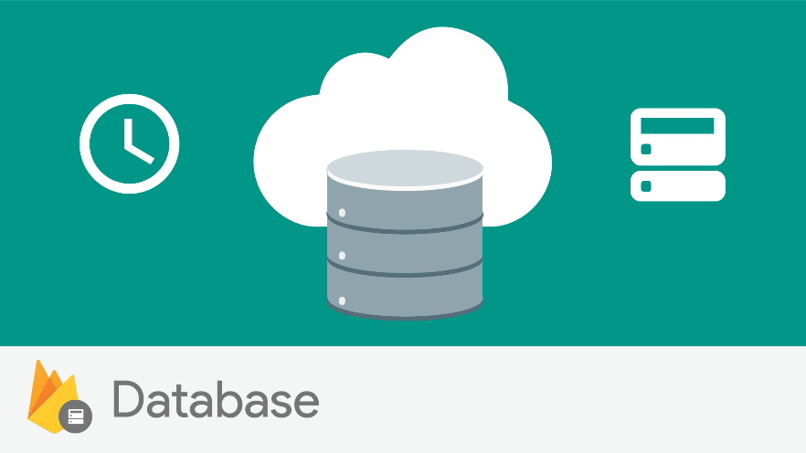
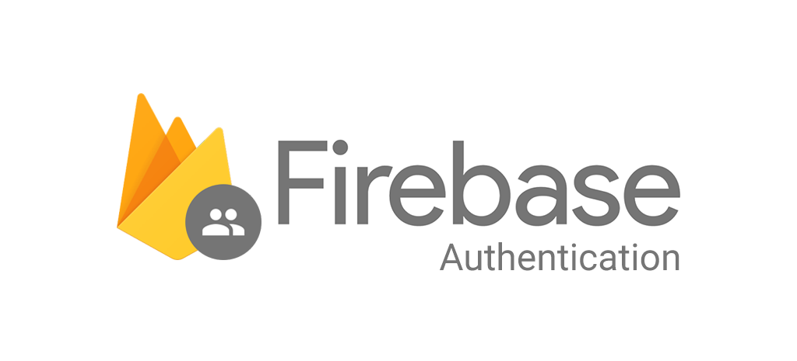

¿Qué herramientas vamos a utilizar de firebase?

Slide 20
Primeros pasos Firebase

Slide 21
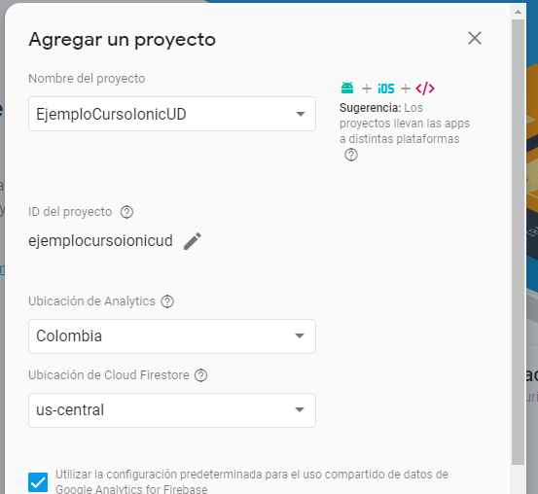
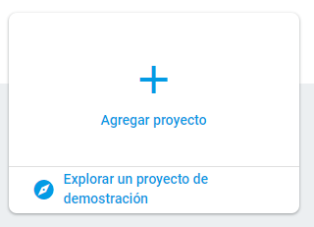
Crear Proyecto en Firebase

Slide 22
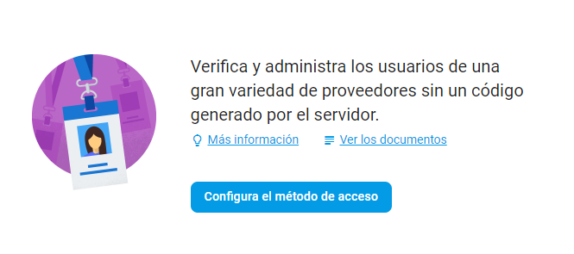
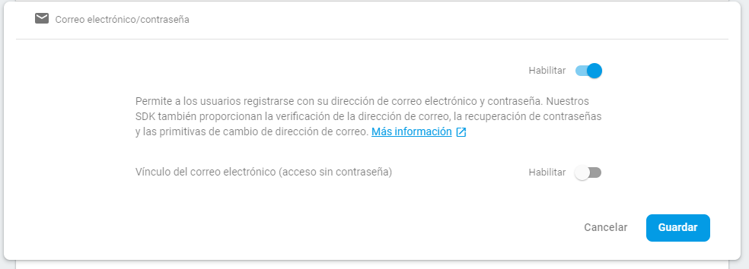
Añadir Firebase Authentication

Slide 23
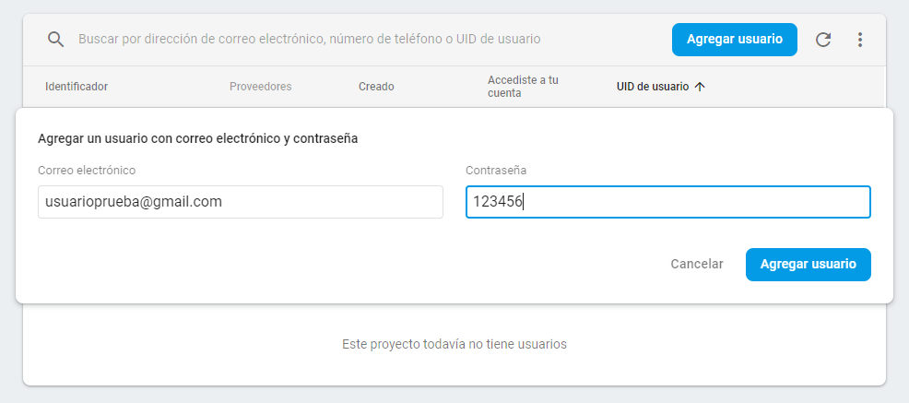
Añadir Firebase Authentication

Slide 24
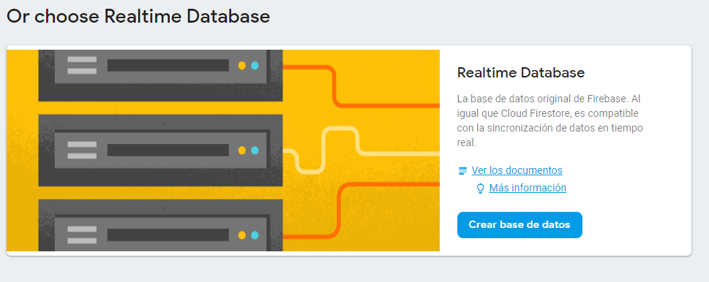
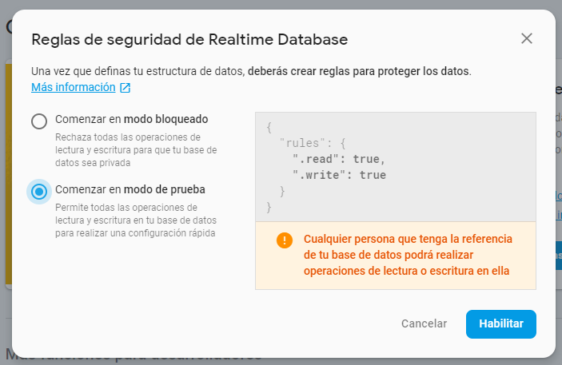
Crear Base de Datos(Realtime Database)

Slide 25
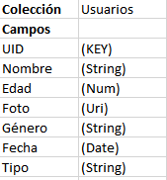

Modelo de Datos(Noticias App)

Slide 26
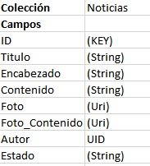
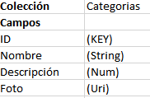
Modelo de Datos(Noticias App)

Slide 27

Modelo de Datos(Noticias App)

Slide 28
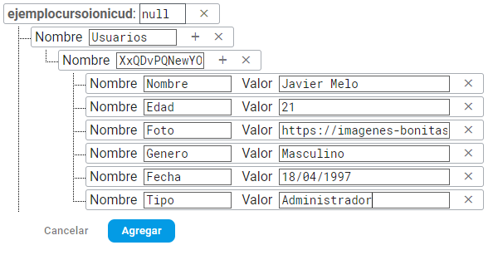
Crear Modelo de Datos en la Base de Datos(Realtime Database)

Slide 29
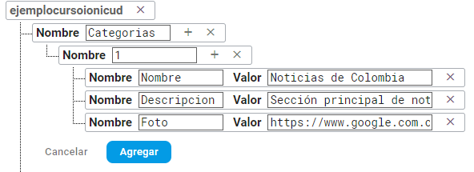
Crear Modelo de Datos en la Base de Datos(Realtime Database)

Slide 30
Bibliografía
https://aws.amazon.com/es/nosql/
https://firebase.google.com/docs/database/?hl=es-419
https://openwebinars.net/blog/que-es-firebase-de-google/
https://blog.pandorafms.org/es/bases-de-datos-nosql/
https://www.genbeta.com/desarrollo/el-concepto-nosql-o-como-almacenar-tus-datos-en-una-base-de-datos-no-relacional

